Slide 1
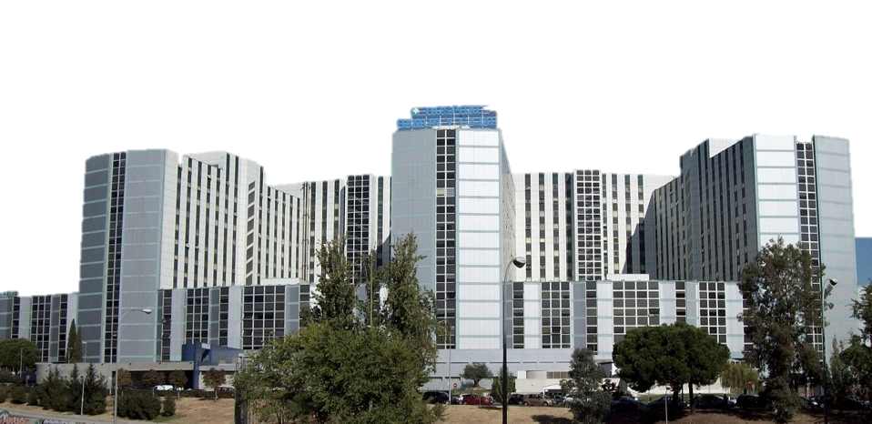
Diagnóstico y Tratamiento de los Tumores Neuroendocrinos
Enrique Grande
Servicio de Oncología Médica
Hospital Ramón y Cajal

Slide 2
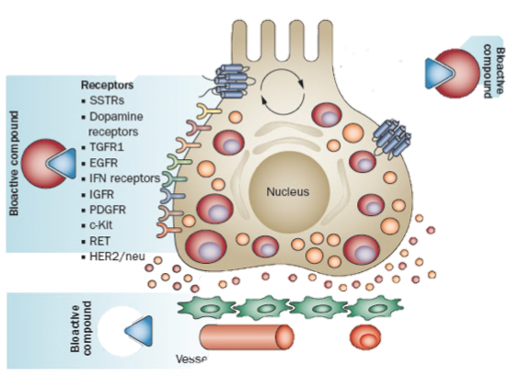
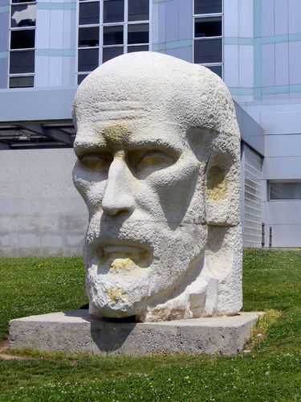
El Reto de los Tumores Neuroendocrinos

Slide 3
El Reto de los Tumores Neuroendocrinos
Funcionante vs
No funcionante
Octreoscan
Positivo o
Negativo
Índice
Ki67/
Grado de
Diferenciación
En progresión vs
No progresión
Carga
Tumoral
Origen del
Tumor Primario
Baja
Incidencia
Multidisciplinaridad

Slide 4
El Reto de los Tumores Neuroendocrinos
Funcionante vs
No funcionante
Octreoscan
Positivo o
Negativo
Índice
Ki67/
Grado de
Diferenciación
En progresión vs
No progresión
Carga
Tumoral
Origen del
Tumor Primario
Baja
Incidencia
Multidisciplinaridad
Técnicas
Locorregionales
Análogos de la
Somatostatina
PRRT
Interferón
Quimioterapia
mTOR
Antiangiogénicos

Slide 5
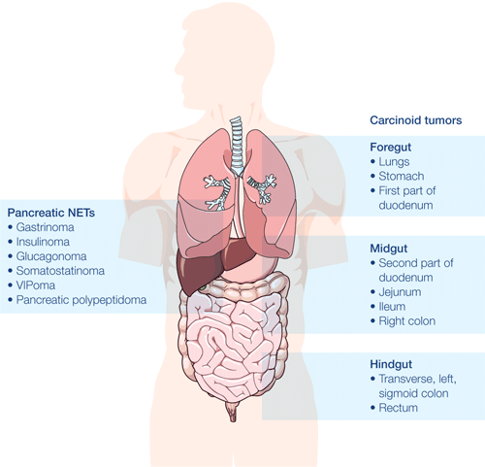
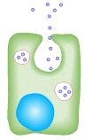
Las Células Enterocromafines

Slide 6
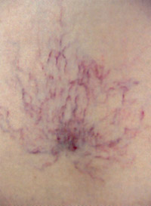

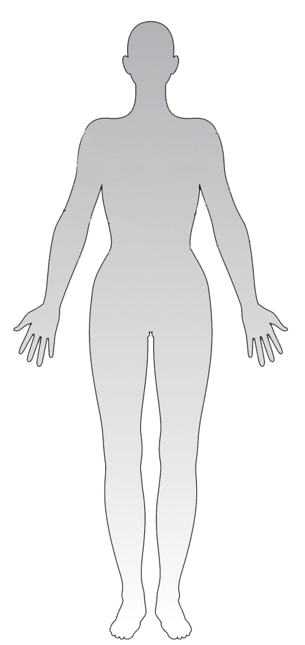
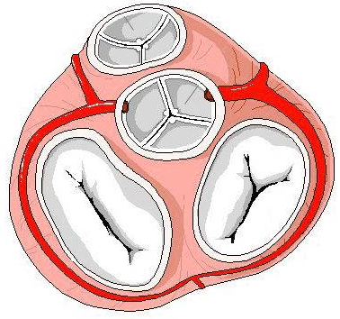

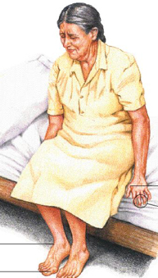

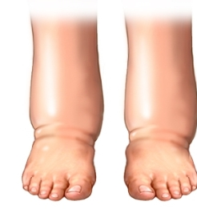
Síntomas de los TNEs
Telangiectasia
(25%)
Flushing
(94%)
Lesiones valvurares coronarias(53%)
Calambres
(51%)
Diarrea
(78%)
Edemas
(19%)
Artritis
(7%)

Slide 7
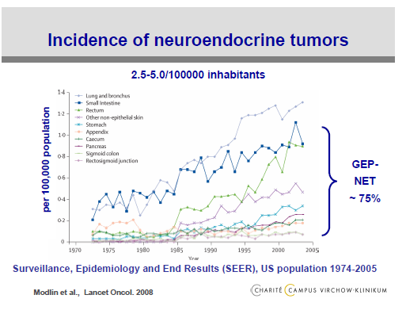
Evolución del nº de Casos de TNE
1.4
NET Site
Pulmón
Apéndice
Estómago
Colon
Intestino delgado
Recto
Ciego
Páncreas
1.2
1.0
0.8
Incidencia por 100,000
0.6
0.4
0.2
0.0
1973
1975
1977
1979
1981
1983
1985
1987
1989
1991
1993
1995
1997
1999
2001
2003
Year

Slide 8
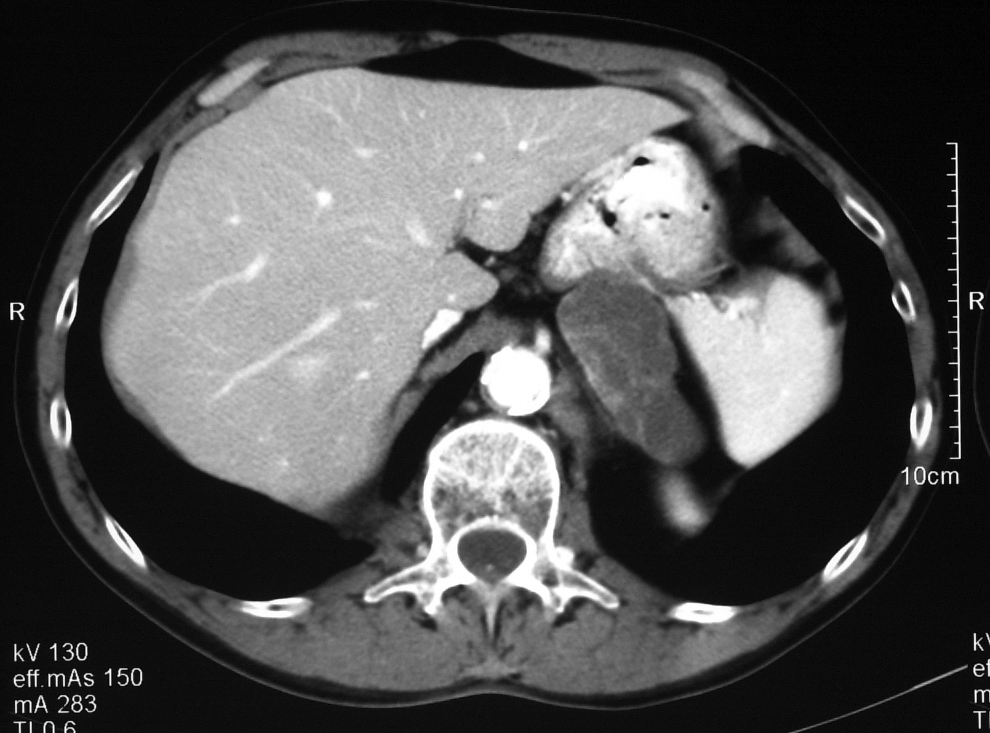
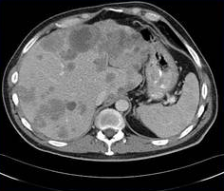
Síntomas Producidos por la Ocupación de Espacio

Slide 9
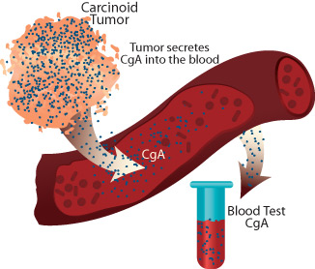
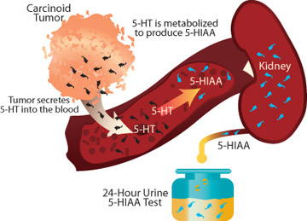
Pruebas de Diagnóstico habituales
Analítica
Cromogranina A
5-HIIAA
TAC
Octreoscan
Resonancia Magnética
PET-TAC

Slide 10
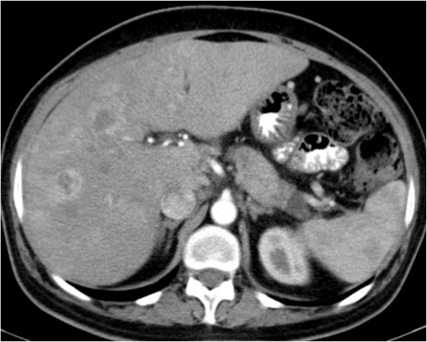
Imagen de un TNE en TAC

Slide 11
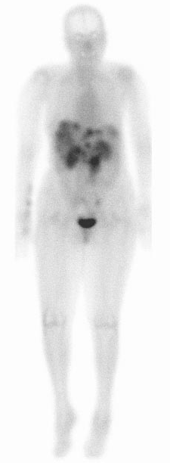
Imagen de un TNE en Octreoscan

Slide 12
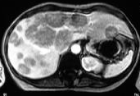
Imagen de un TNE en Resonancia

Slide 13
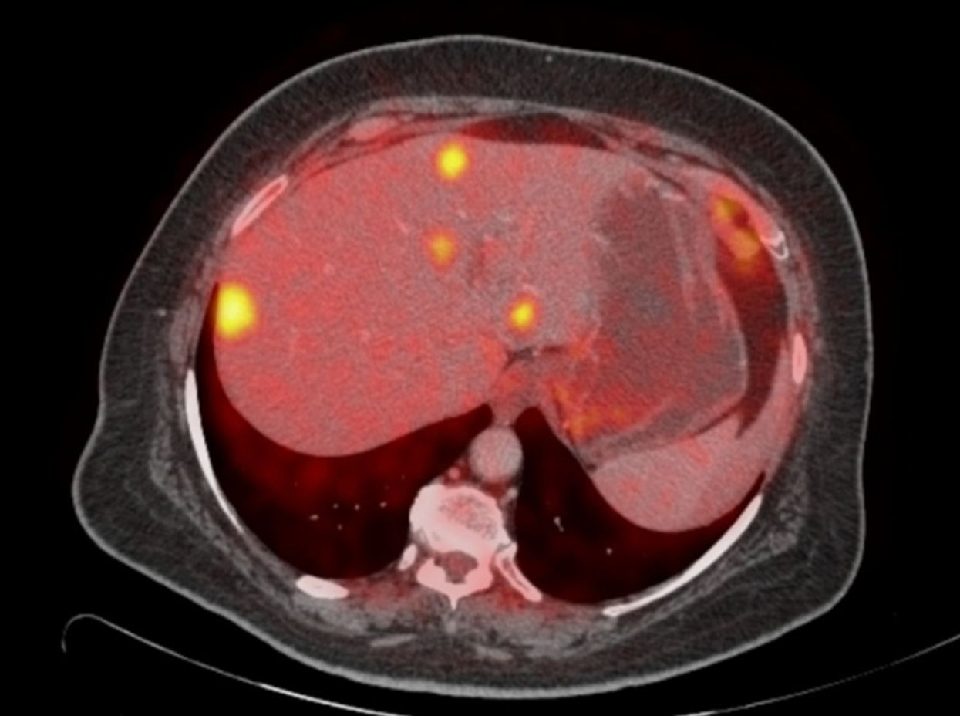
Imagen de un TNE en PET-TAC

Slide 14

Tratamiento Curativo de los TNEs

Slide 15
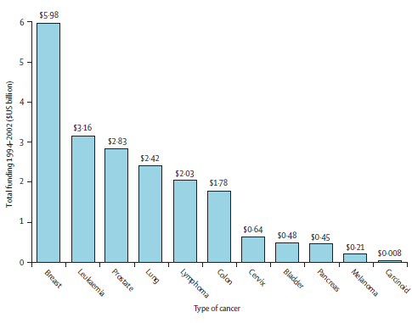
Inversión Económica en Investigación por Tipo de Tumor

Slide 16
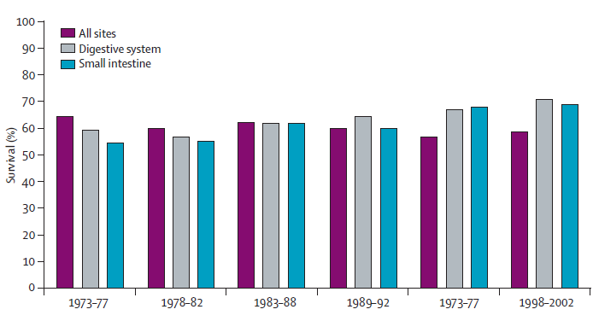
Supervivencia Media de los Pacientes con TNE en las últimas Décadas

Slide 17
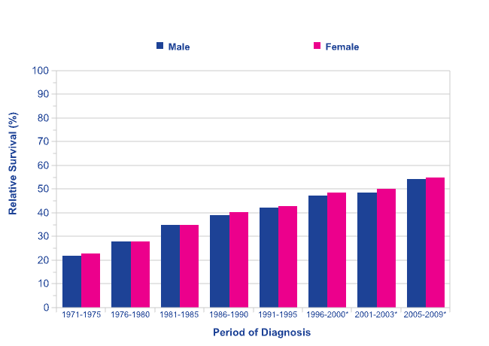
Supervivencia Media de los Pacientes con Ca de Colon en las últimas Décadas

Slide 18
Opciones de Tratamiento cuando la Enfermedad ha Dado Metástasis
Técnicas Locales
Análogos de la Somatostatina
Interferón
Everolimus
Sunitinib
Quimioterapia
Radionúclidos

Slide 19
Qué se Tiene en Cuenta al Tratar a un Paciente con un TNE
Localización del tumor primario
Funcionante o no
Síntomas por la enfermedad?
Octreoscan + ó no
Ki67 <2, 2-20. ó >2
Índice mitótico?
Grado de diferenciación
Número de metástasis
Volumen tumoral total
Comité Multidisciplinar
Relación endocrino-onco
Alternativas terapéuticas (esperar y ver, SSA, quimioterapia con distintos tipos, everolimus, sunitinib, combinación con SSA, interferón, radionúclidos, técnicas locales…)
Disponibilidad de fármacos y técnicas

Slide 20
Tiempo sin Progresar un Tumor Dependiendo del Origen

Slide 21
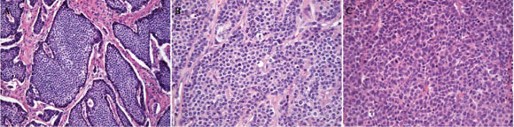
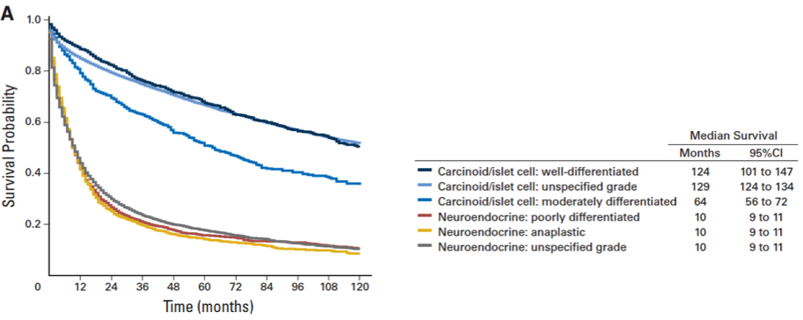
Correlación entre el Grado de Diferenciación Tumoral y la Supervivencia de los TNEs
Bajo grado
Grado Intermedio
Alto grado
Yao JC, et al. J Clin Oncol 2008;26:3063-3072

Slide 22
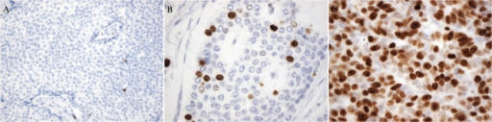
Correlación entre el Índice de Proliferación Tumoral y la Supervivencia de los TNEs
KI67<2%
KI67 2-20%
KI67>20%
1.0
KI67<2
0.8
Ki67 2-20%
0.6
Cumulative survival
0.4
G1 vs G2
G1 vs G3
G2 vs G3
P = .040
P<.001
P<.001
0.2
0.0
Ki67 >20%
0
50
100
150
200
250
Time (months)

Slide 24
Opciones de Tratamiento cuando la Enfermedad ha Dado Metástasis
Técnicas Locales
Análogos de la Somatostatina
Interferón
Everolimus
Sunitinib
Quimioterapia
Radionúclidos

Slide 25
Opciones de Tratamiento cuando la Enfermedad ha Dado Metástasis
Técnicas Locales
Análogos de la Somatostatina
Interferón
Everolimus
Sunitinib
Quimioterapia
Radionúclidos

Slide 26
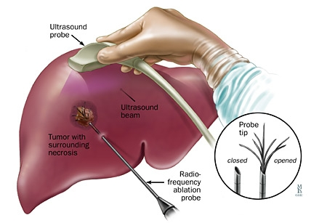
Radioablación por Frecuencia

Slide 27
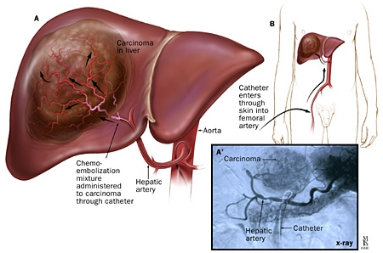
Quimioembolización

Slide 28
Opciones de Tratamiento cuando la Enfermedad ha Dado Metástasis
Técnicas Locales
Análogos de la Somatostatina
Interferón
Everolimus
Sunitinib
Quimioterapia
Radionúclidos

Slide 29


Receptores de la Somatostatina
sst₂
sst₂
sst₅
G protein
PI3K
G protein
PDK1
SHP2
SHP1
G protein
Akt
Src
↓
PTPŋ
SHP1
cGMP
NF-KB
GSK3β
mTOR
↓
PKG
MAPK
p53
JNK
p70S6K
↑Zac1
p27
Muerte Celular
Crecimiento Celular

Slide 30
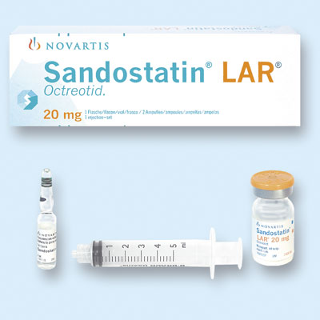
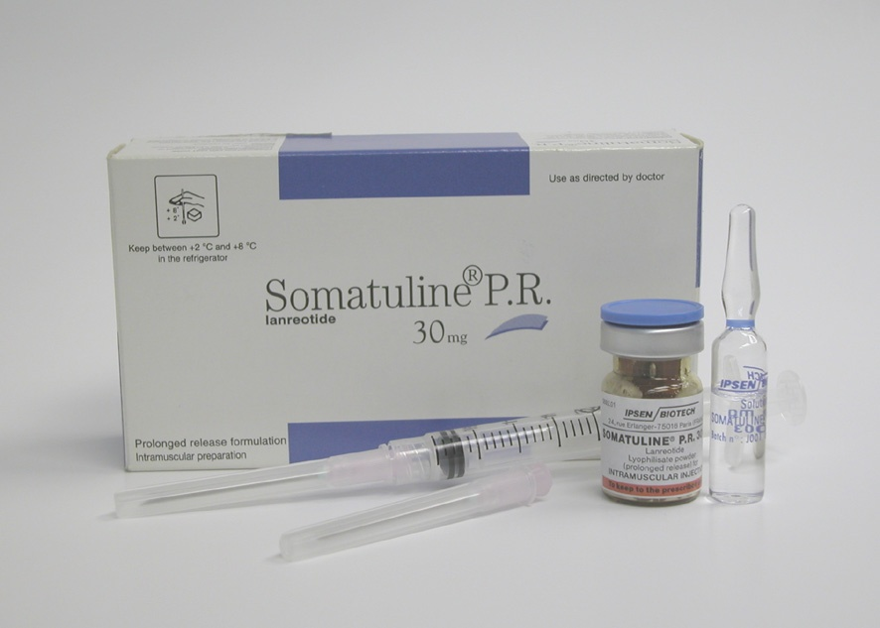
Análogos de la Somatostatina

Slide 31
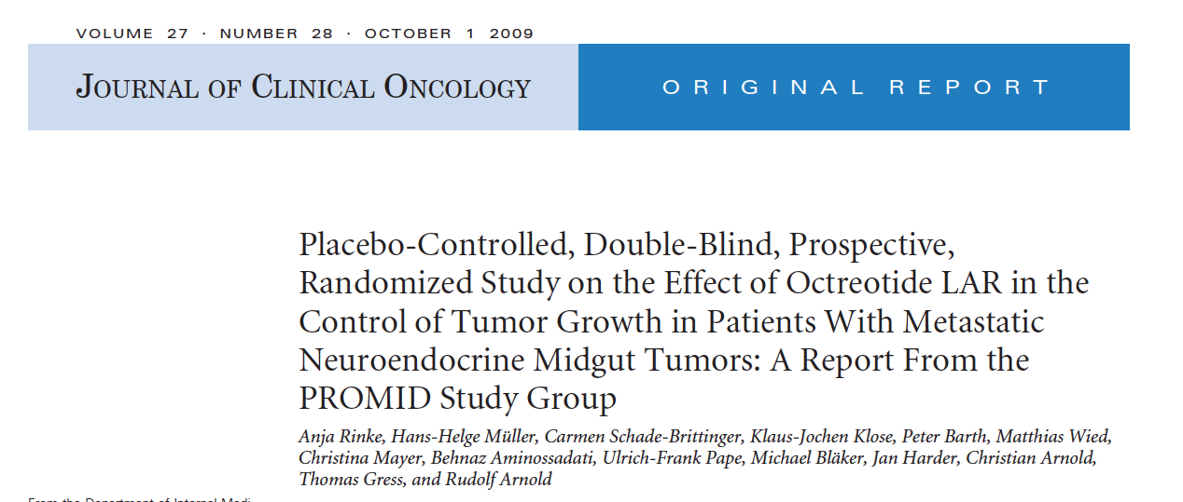
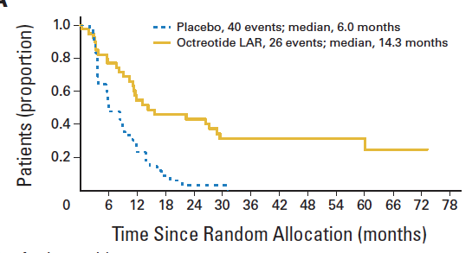
Estudio PROMID

Slide 32
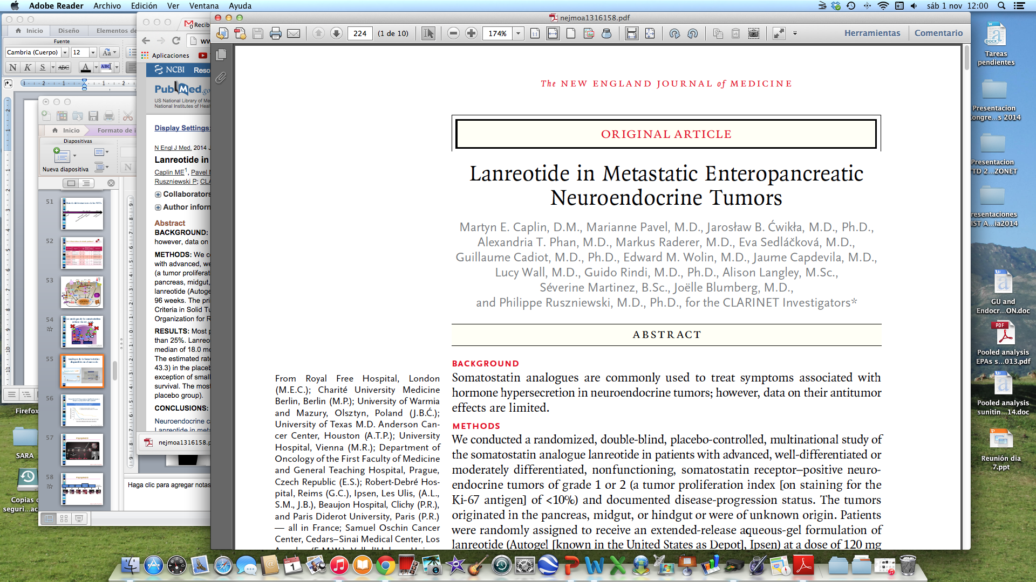
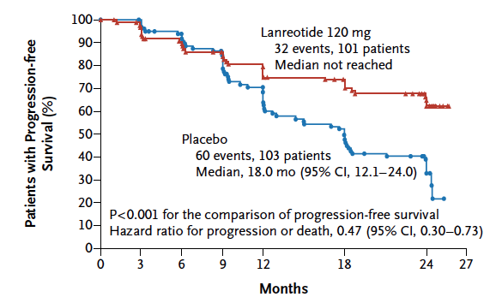
Estudio CLARINET

Slide 33
Opciones de Tratamiento cuando la Enfermedad ha Dado Metástasis
Técnicas Locales
Análogos de la Somatostatina
Interferón
Everolimus
Sunitinib
Quimioterapia
Radionúclidos

Slide 34
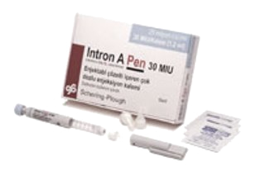
Interferón

Slide 35
Opciones de Tratamiento cuando la Enfermedad ha Dado Metástasis
Técnicas Locales
Análogos de la Somatostatina
Interferón
Everolimus
Sunitinib
Quimioterapia
Radionúclidos

Slide 36
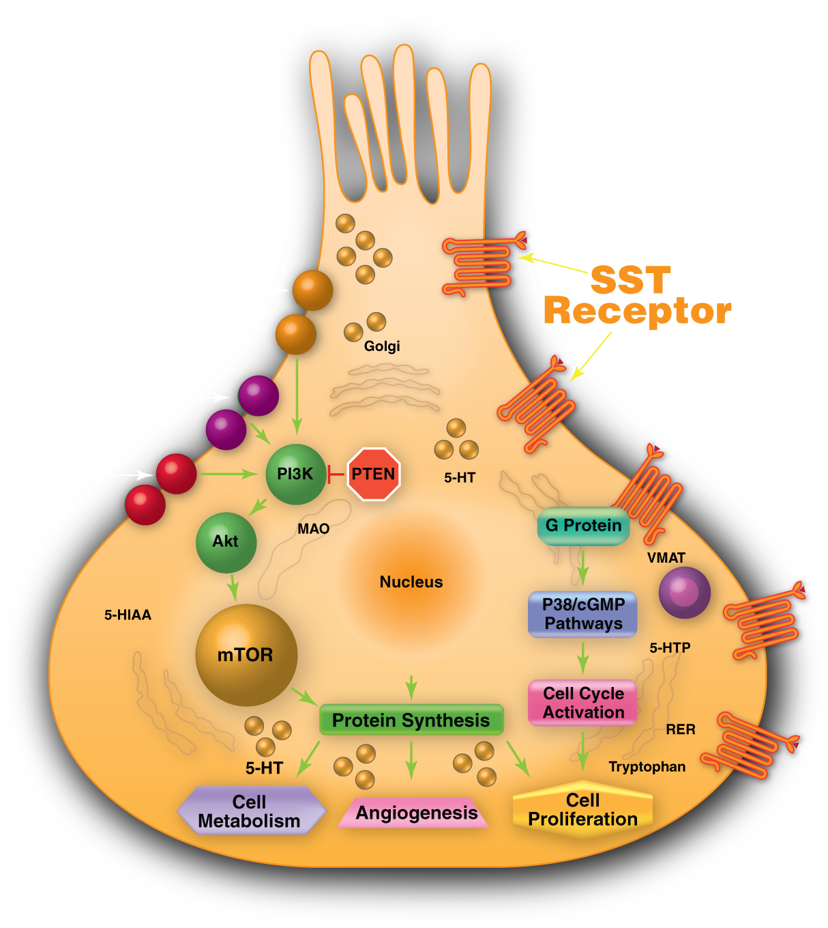
La Vía de Señalización Intracelular del PI3K/AKT/mTOR
EGF
TGFBR Complex
IGFR Complex

Slide 37
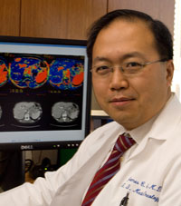

Everolimus en TNEs

Slide 38
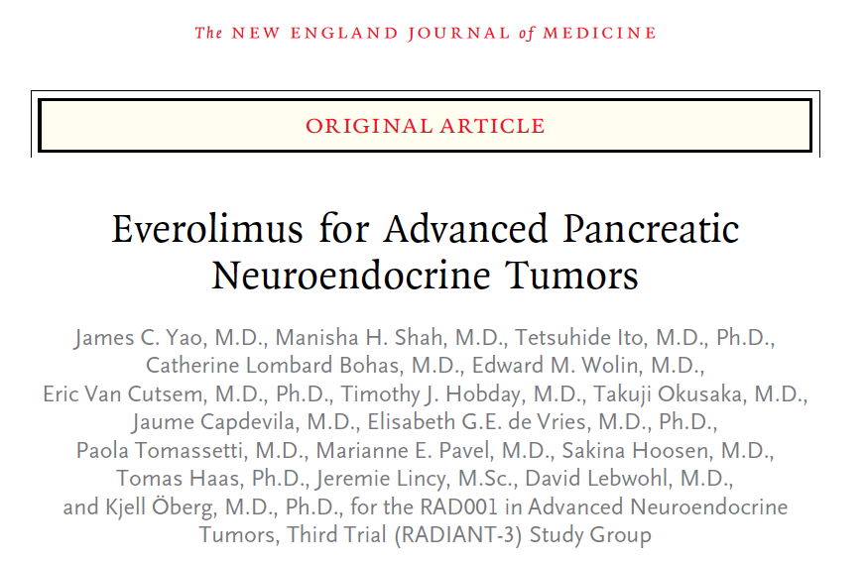
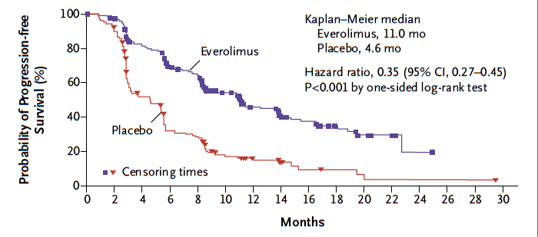
Everolimus en TNEs de Páncreas

Slide 39
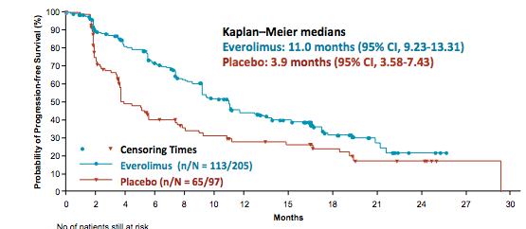
Everolimus en TNEs No Pancreáticos

Slide 40
Opciones de Tratamiento cuando la Enfermedad ha Dado Metástasis
Técnicas Locales
Análogos de la Somatostatina
Interferón
Everolimus
Sunitinib
Quimioterapia
Radionúclidos

Slide 41
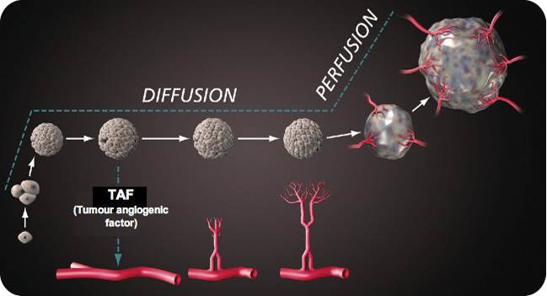
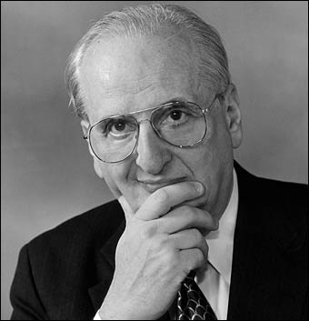
Importancia de la Angiogénesis en Cáncer

Slide 42
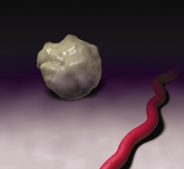
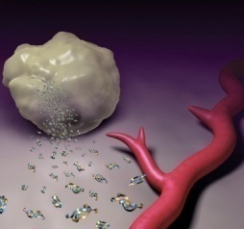
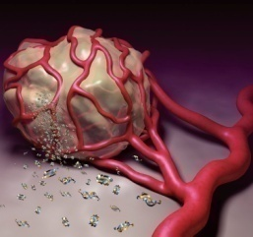
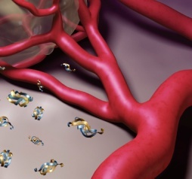
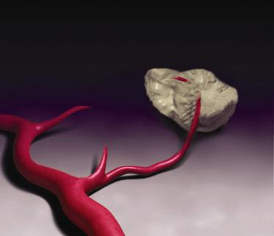
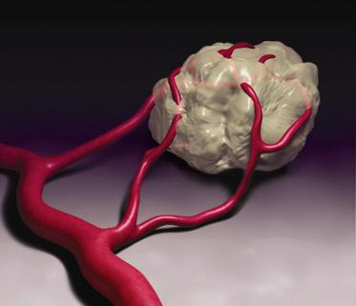
Importancia de la Angiogénesis en Cáncer
Invasión del tumor en vasos
Tumor sin vasos
Cambio
Angiogénico
Tumor
Vascularizado
Crecimiento a distancia
Segunda angiogénesis

Slide 43
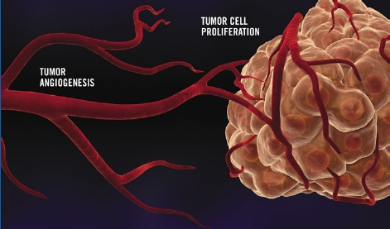
Cómo Actúa Sunitinib?

Slide 44

Sunitinib en Tumores Neuroendocrinos

Slide 45
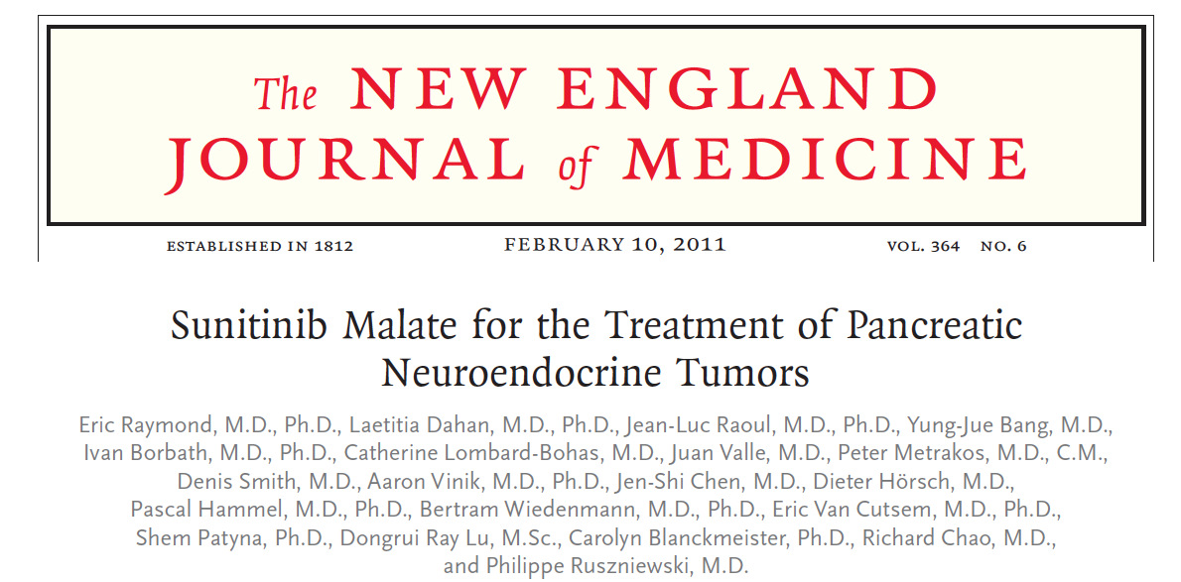
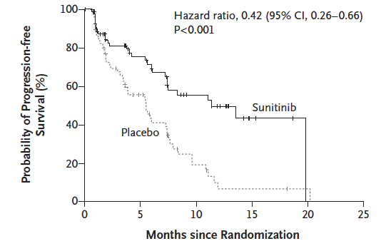
Sunitinib en Tumores Neuroendocrinos

Slide 46
Opciones de Tratamiento cuando la Enfermedad ha Dado Metástasis
Técnicas Locales
Análogos de la Somatostatina
Interferón
Everolimus
Sunitinib
Quimioterapia
Radionúclidos

Slide 47

Quimioterapia

Slide 48
Quimioterapia empleada en los TNEs
Estreptozocina
5-Fluorouracilo
Adriamicina
Cisplatino
Carboplatino
Etopósido
Temozolamida
Capecitabina
Irinotecan

Slide 49
Opciones de Tratamiento cuando la Enfermedad ha Dado Metástasis
Técnicas Locales
Análogos de la Somatostatina
Interferón
Everolimus
Sunitinib
Quimioterapia
Radionúclidos

Slide 50

Radionúclidos en TNEs

Slide 51

Estudio NETTER-1
¹⁷⁷Lu-Dotatate
Median PFS: Not reached
N = 229 (ITT)
Number of events: 90
¹⁷⁷Lu-Dotatate: 23
Oct 60 mg LAR: 67
Hazard Ratio [95% CI]
0.209 [0.129 – 0.338]
p < 0.0001
Octreotide LAR 60 mg
Median PFS: 8.4 months

Slide 52


Tratamiento en Equipos Multidisciplinares
Endocrinología
Cirugía General
Oncología Médica
ORL
Oncología Radioterápica
Radiología
Neurocirugía
Bioquímica Clínica
Medicina Nuclear
Anatomía Patológica

Slide 53

Centros de Referencia
La mediana de Supervivencia de los pacientes con TNEs metastásicos tratados en “centros de excelencia” es3 veces superior que los datos arrojados en la base SEER
Yao JC, et al. J Clin Oncol. 2008;26:3063-3072
Öberg K. Oral presentations at ENETS, CCNETS, and NANETS, 2008
Strosberg J. Poster presented at ASCO GI 2008.

Slide 54

Muchas Gracias
egrande@oncologiahrc.com

